Slide 1
In inima Ardealului
Arieseni, 2014

Slide 2
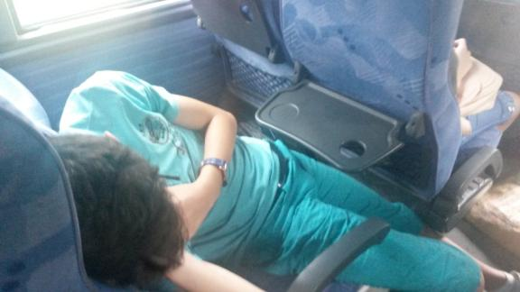
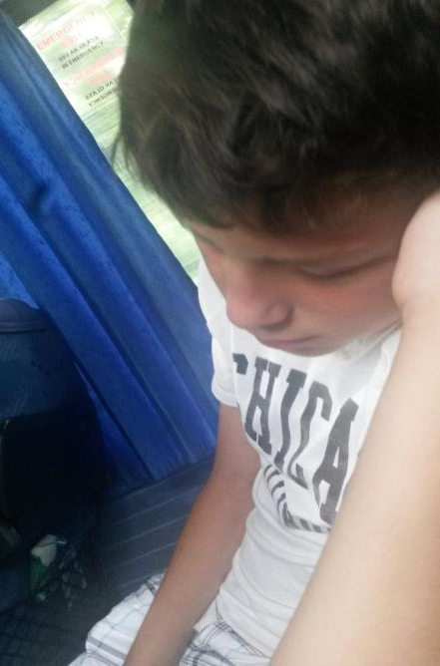
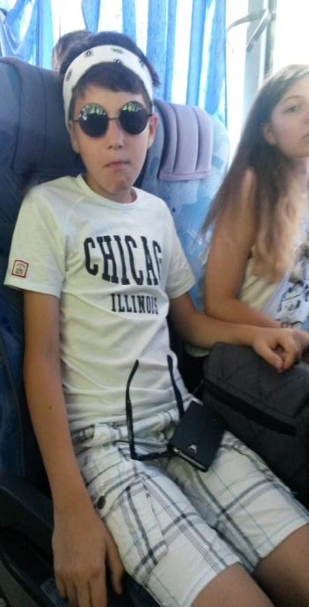
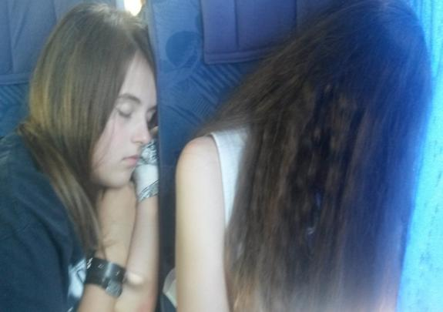
Spre Arieseni
Un drum lung, in timpul caruia multi s-au distrat pe seama micilor somnorosi :D

Slide 3
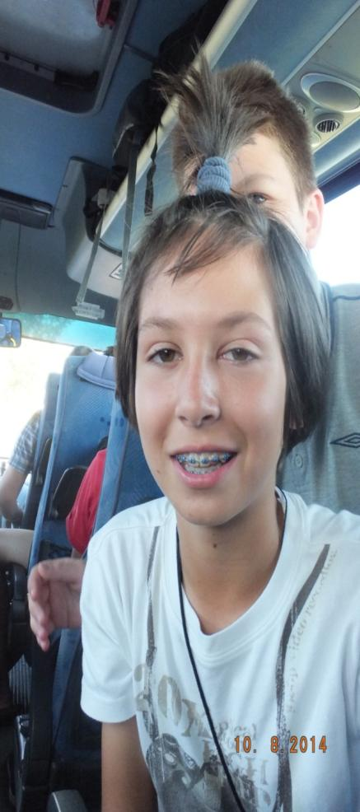
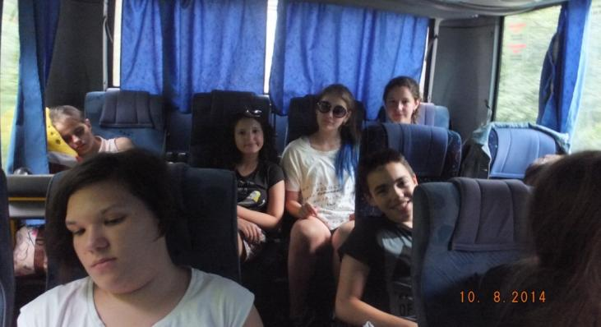
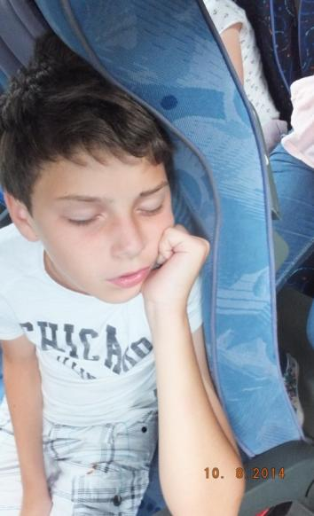
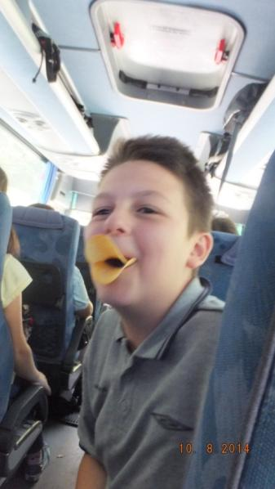

Slide 4
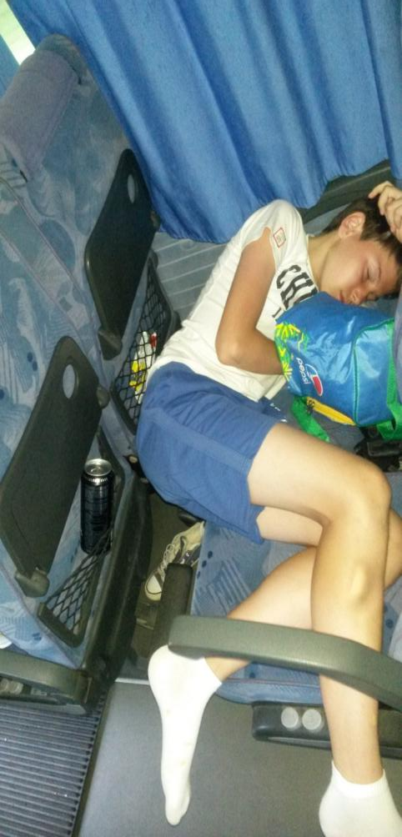
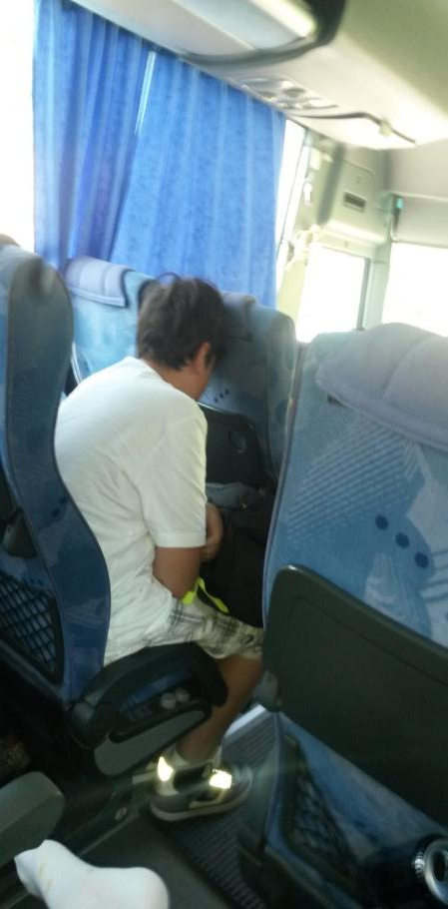
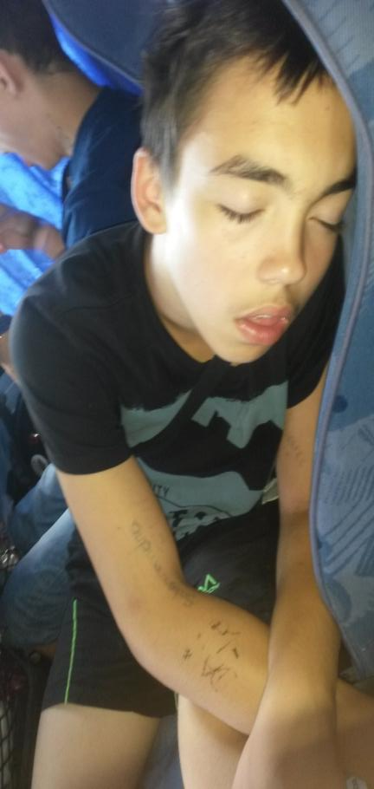

Slide 5
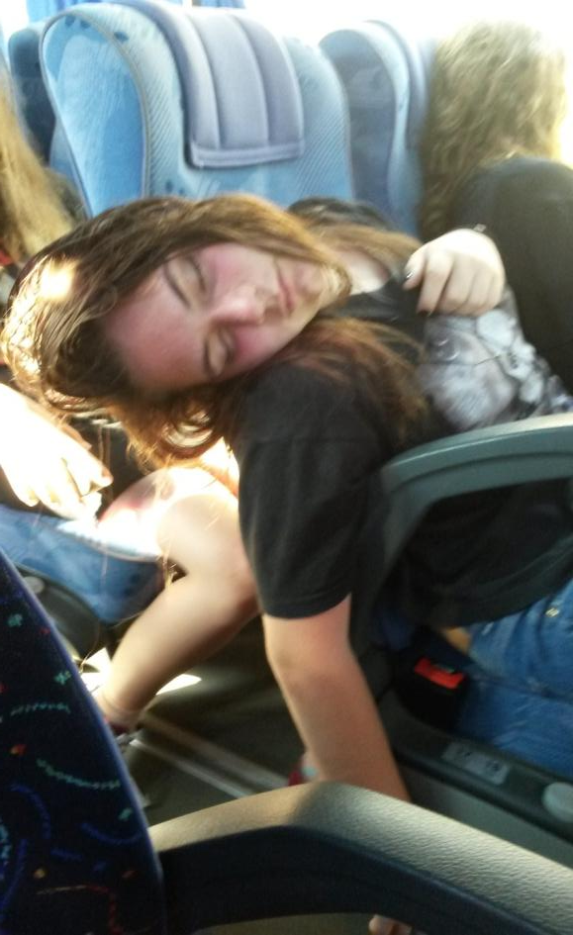
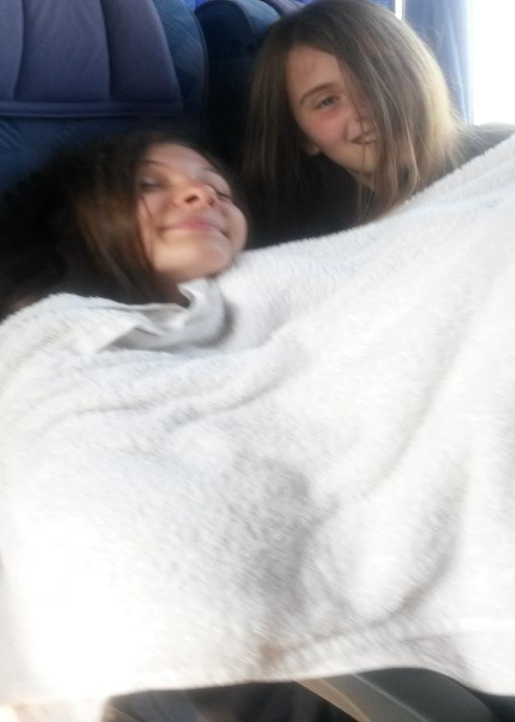

Slide 6
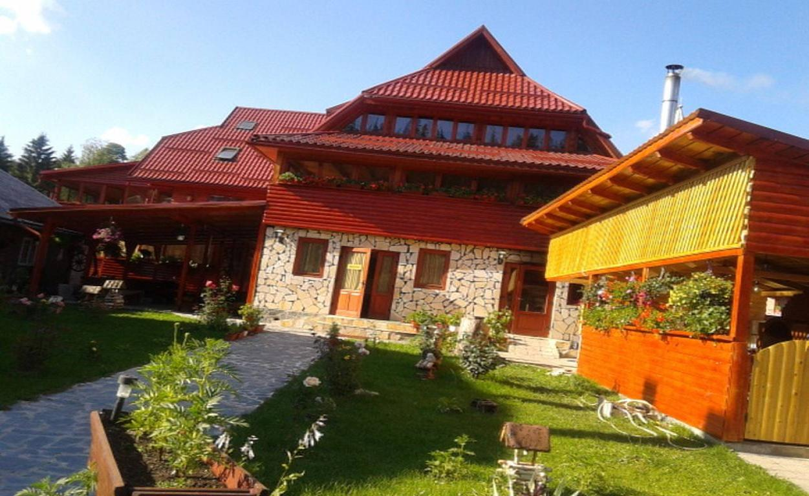
Yeey! Am ajuns „La Vasile„

Slide 7
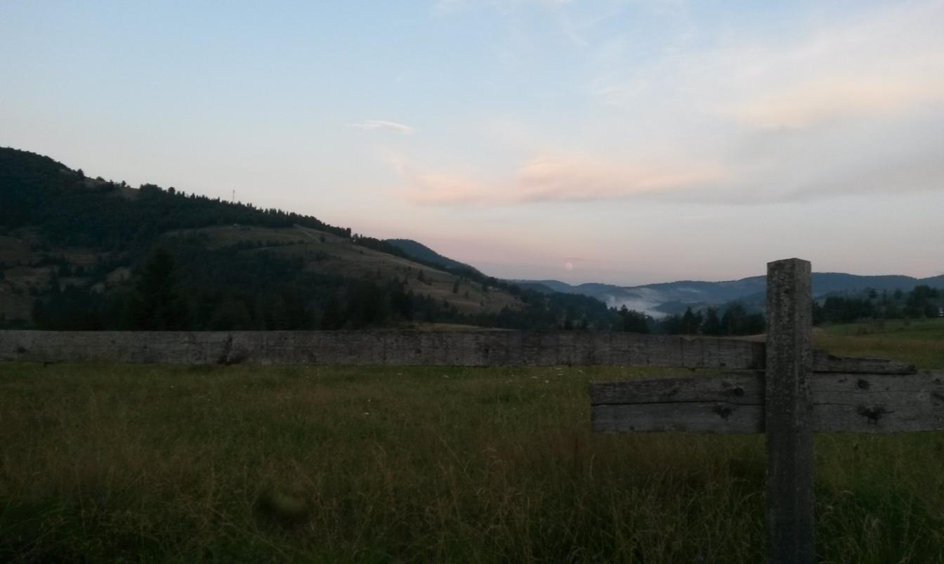
Cercetarea noului teritoriu

Slide 8
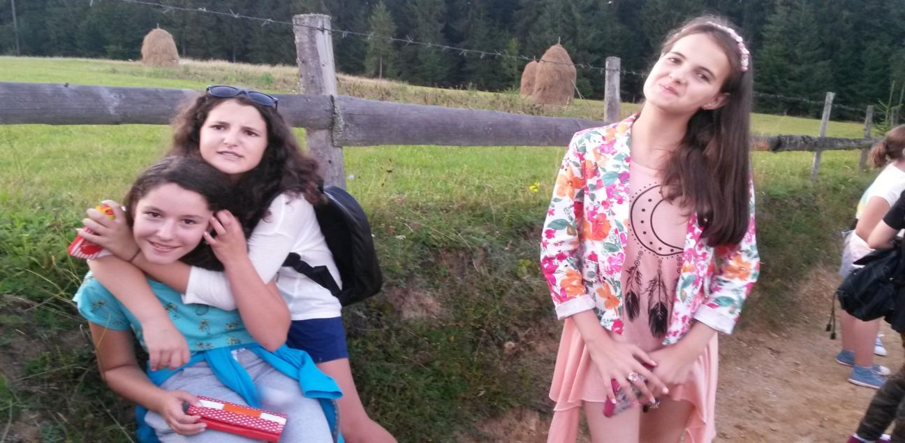
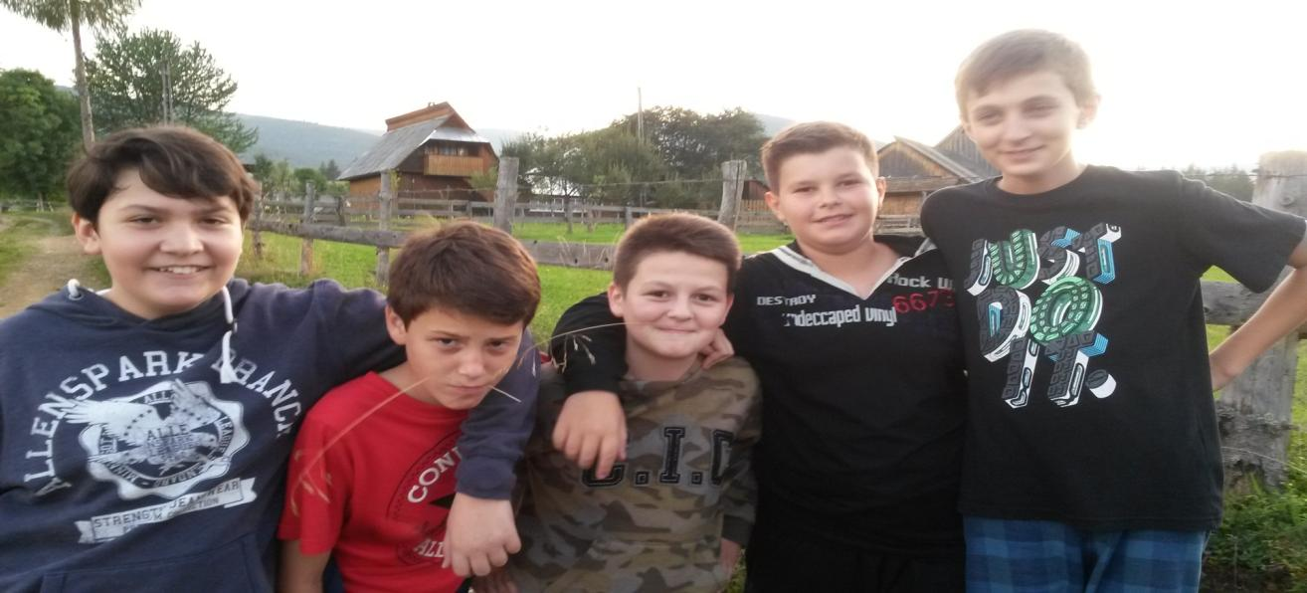

Slide 9
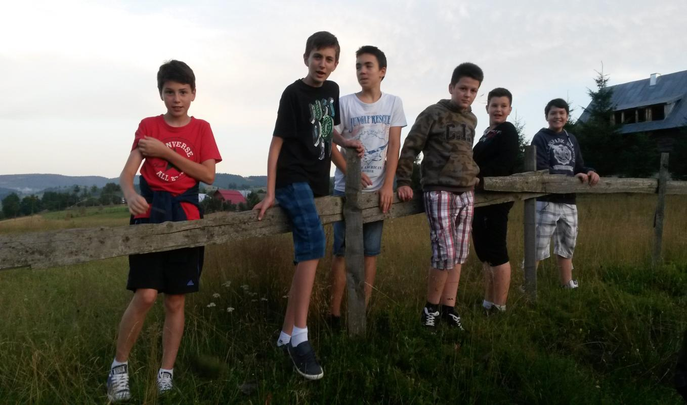
Baietii escaladeaza gardul :P

Slide 10
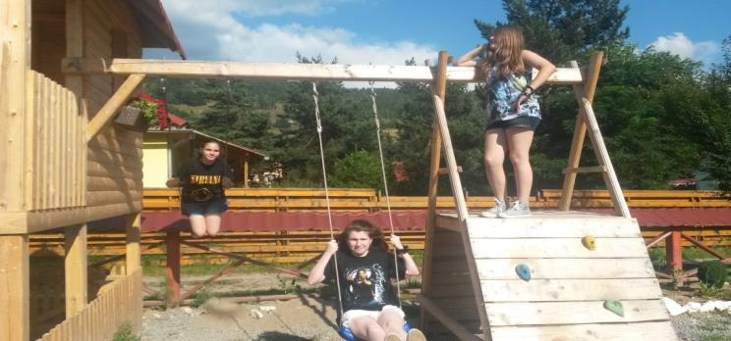
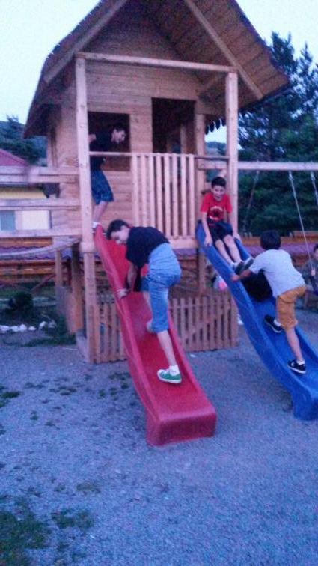
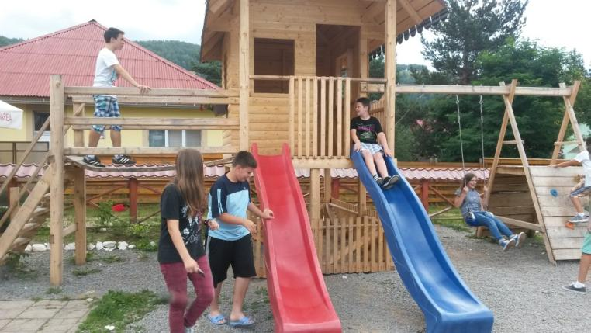
Inca suntem copii, asa ca ne bucuram de fiecare clipa ☺

Slide 11
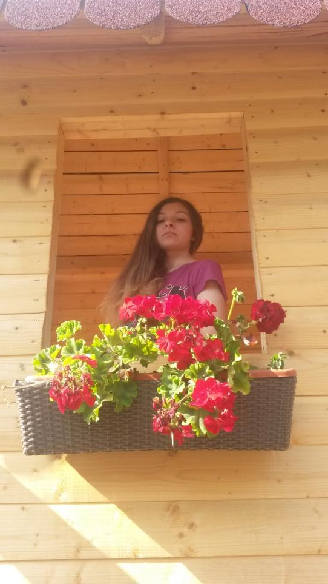
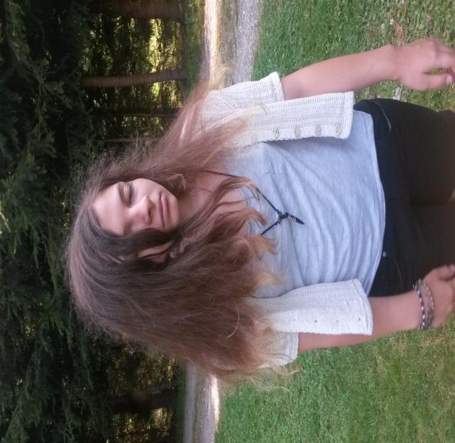
Q:Alexandra, l-ai pierdut pe Romeo? ☺
A: O fugit!!

Slide 12
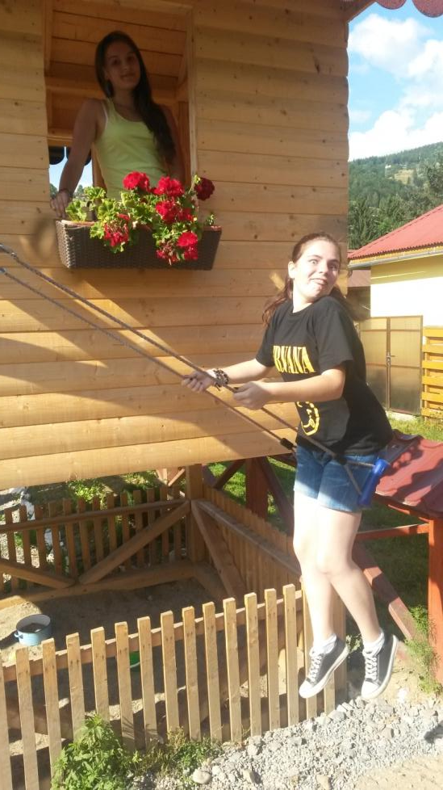
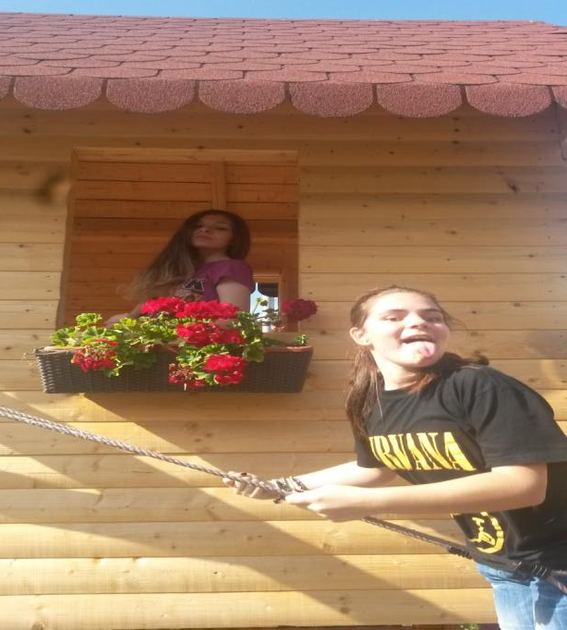
Photobomb

Slide 13
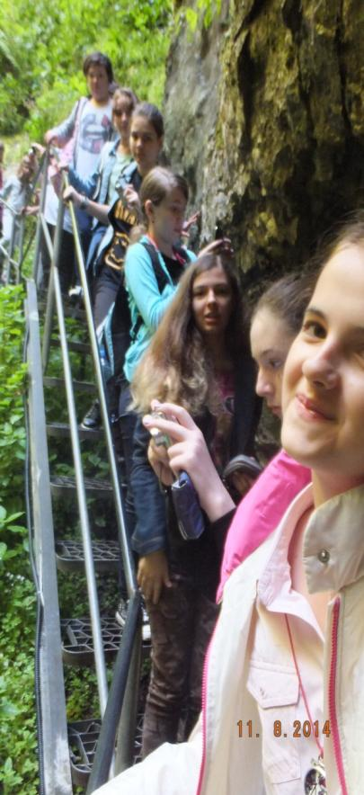
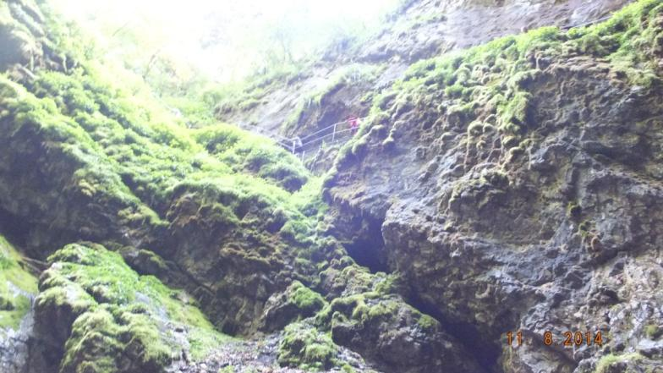
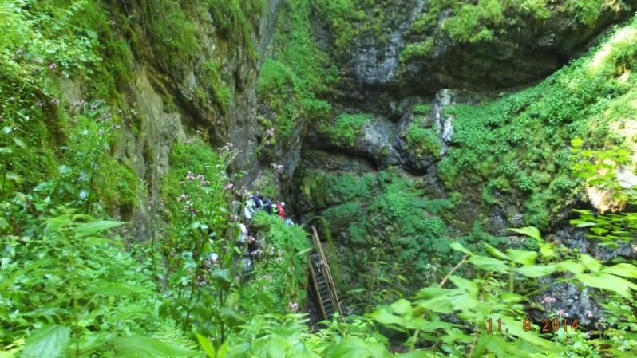
Pestera Scarisoara

Slide 14
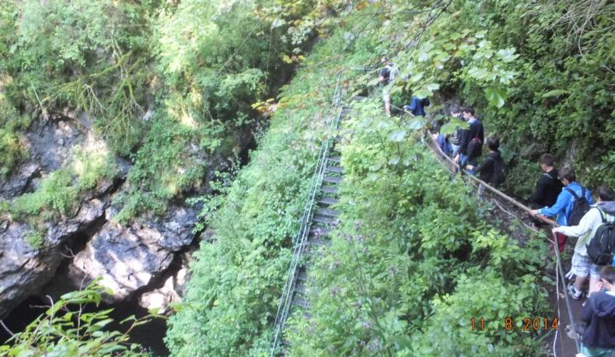
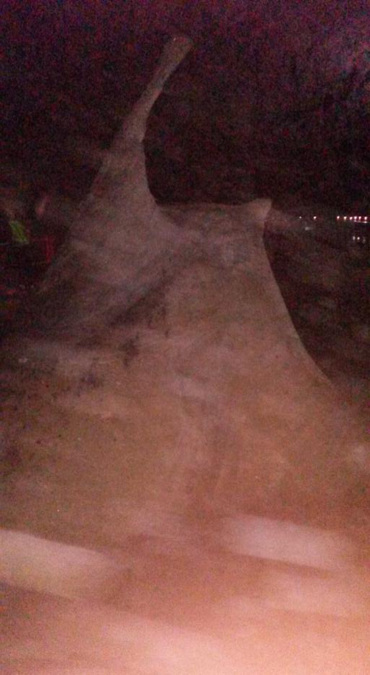
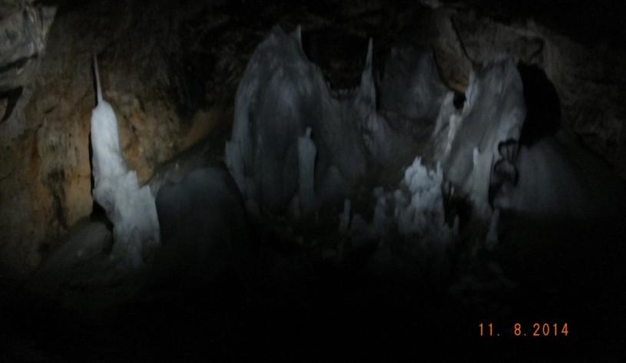

Slide 15
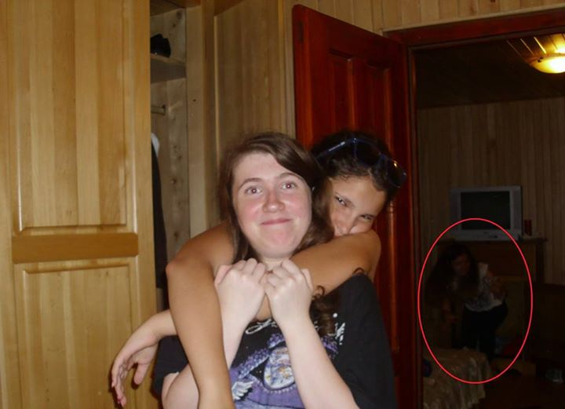
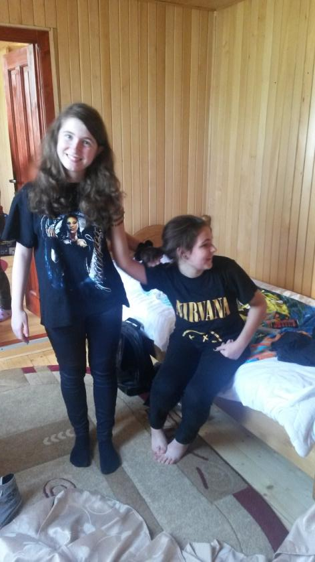
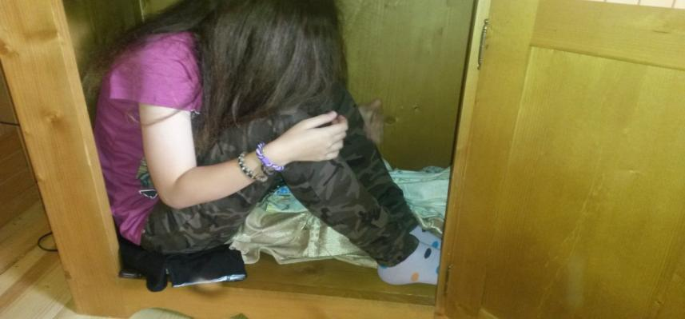
Distractie in apartamentul 35

Slide 16
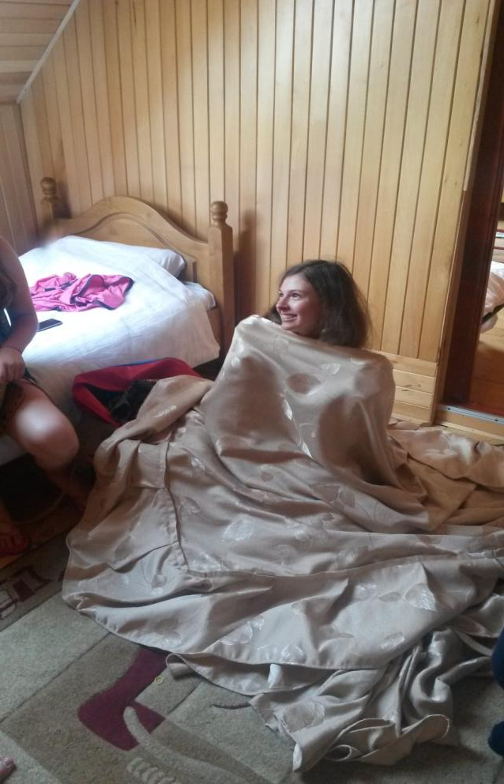
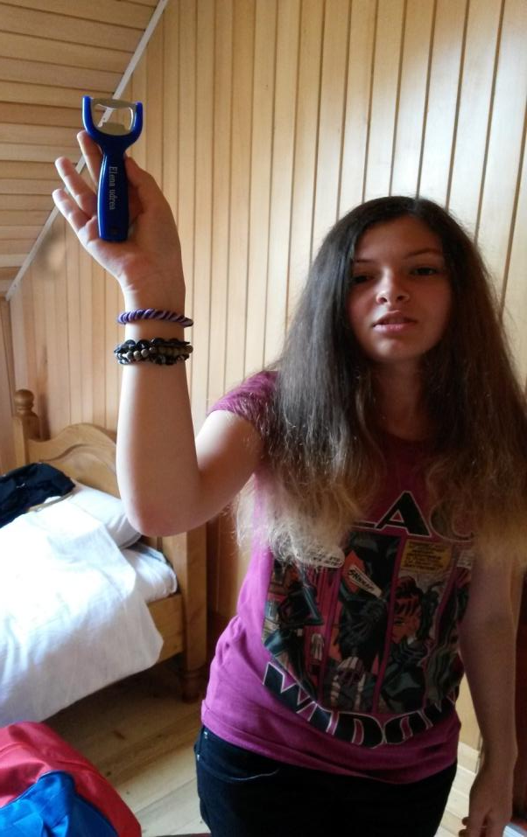

Slide 17
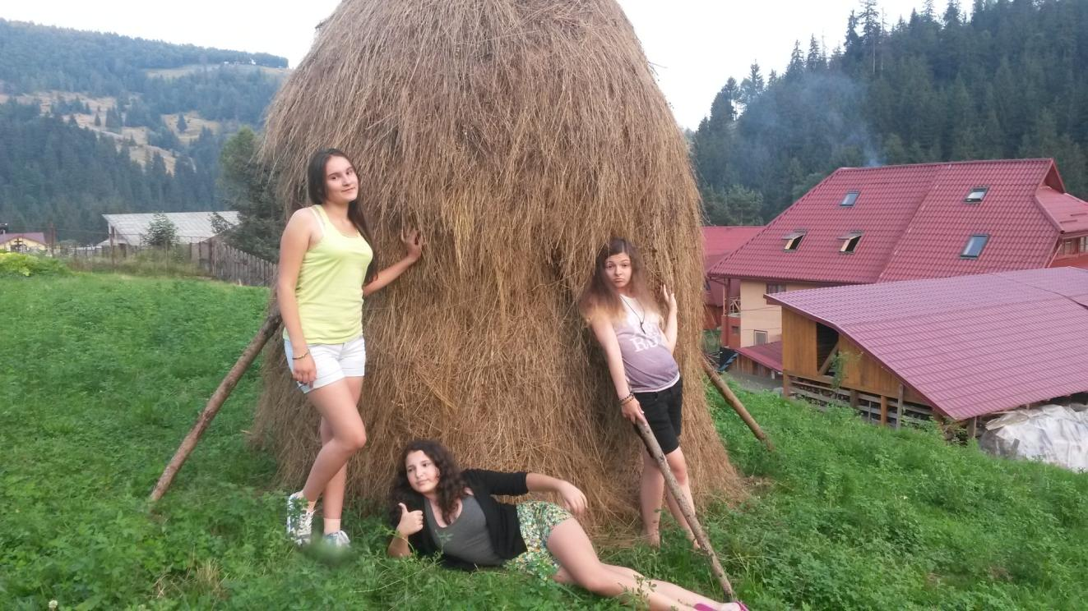
Miss fetele de la tara :D I – La capita de fan

Slide 18
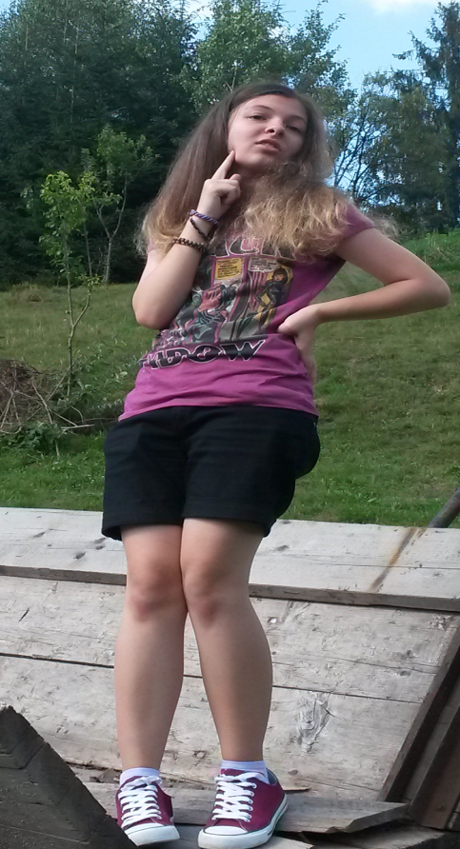
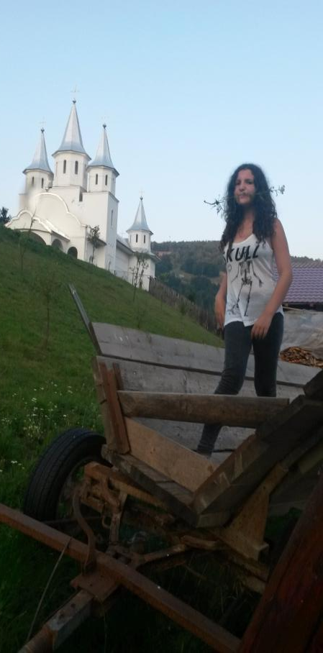
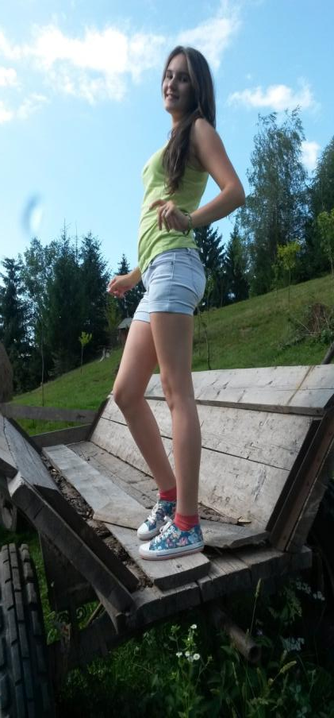
II – In caruta ☺

Slide 19
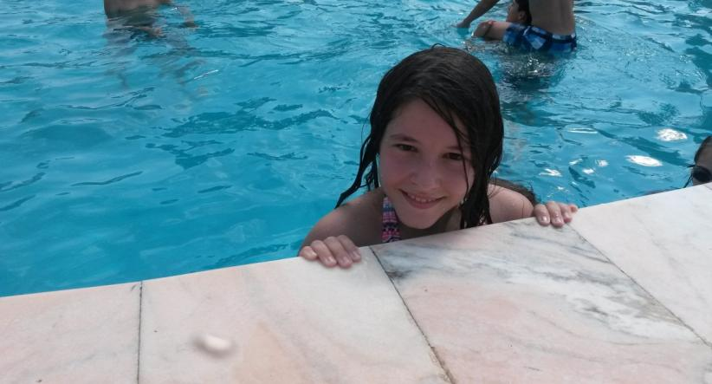
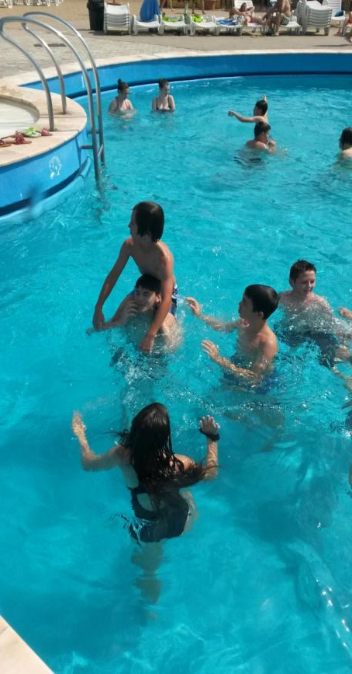
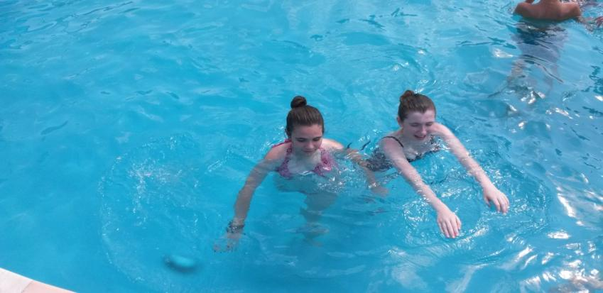
La Baile Felix

Slide 20
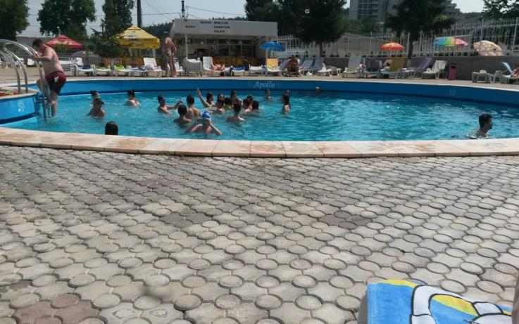
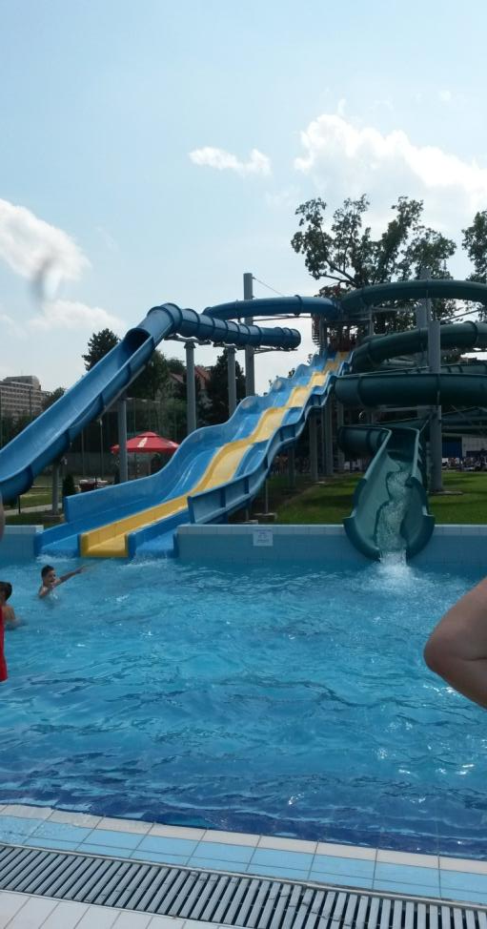
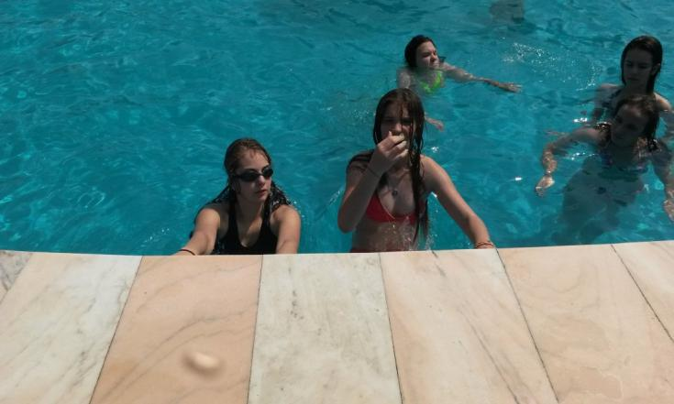

Slide 21
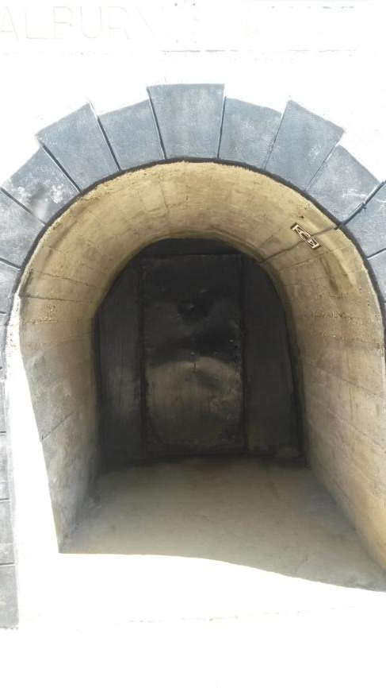
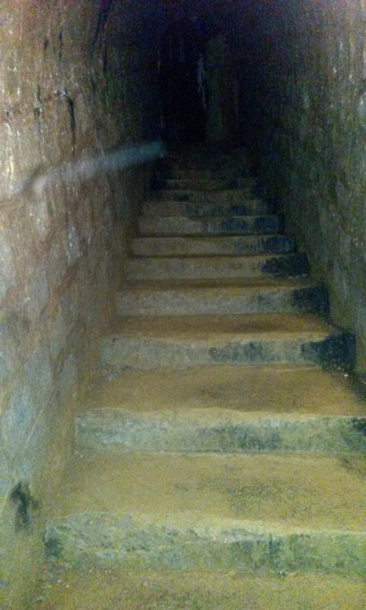
Calatorie prin minele pierdute ale Rosiei Montane

Slide 22
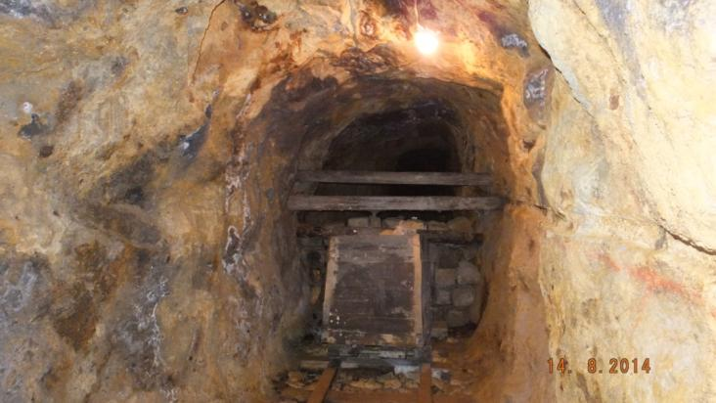
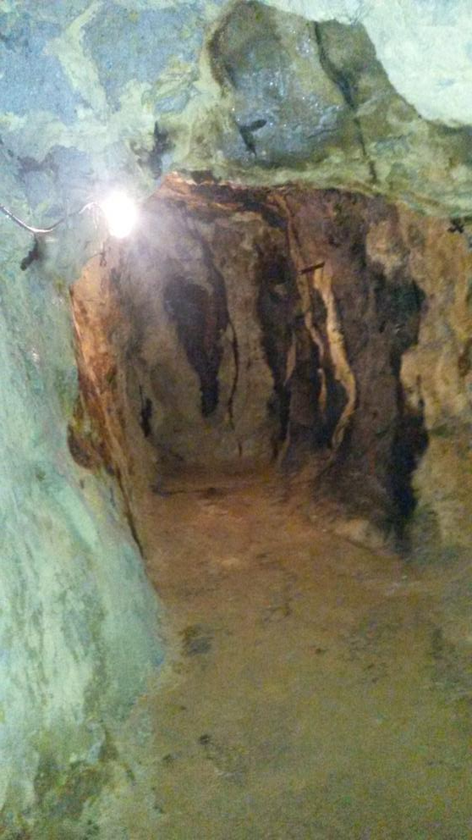


Slide 23



Slide 24


Focul de tabara!! ☺ ☺ ☺

Slide 25



Slide 26


Slide 27



Slide 28


Slide 29



Slide 30



Slide 31



Slide 32


Slide 33



Slide 34



Slide 35


Slide 36



Slide 37



Slide 38



Slide 39


Slide 40


Slide 41


Din culisele „micilor prostioare„

Slide 42



Slide 43


Avatar :P

Slide 44
Impresii
„O experienta de neuitat!” – Popescu Tudor
„Geniala!Cea mai tare tabara!” – Diaconu Bianca
„O tabara in care am cunoscut o multime de prieteni super draguti!” – Pitu Miruna
„As fi vrut sa nu se termine asa de repede.” – Corduneanu Alexandra
„Cea mai frumoasa tabara!” – Codreanu Theodor
„O tabara cu multe relatii. Cu plans si ras.” – Valianu Alexandra
„O tabara si multe amintiri.” – Samoila Cristina
„Am avut parte de mici drame, de glume, de certuri, de impacari, lucruri care, pana la urma, ne-au oferit doar amintiri placute.” – Frunza Alexandra
„Consider ca aceasta tabara ne-a unit mult mai mult ca si colectiv.” – Tamaciuc Ioana

